Slide 1
4
비와 비율
(『수학』 78~79쪽 , 『수학 익힘』 52~53쪽)
4
차시
비율을 알아볼까요

Slide 2
4차시
비율을 알아볼까요
비율을 알고
비율을 구하여 크기를
비교해 보아요.
학습
문제

Slide 3
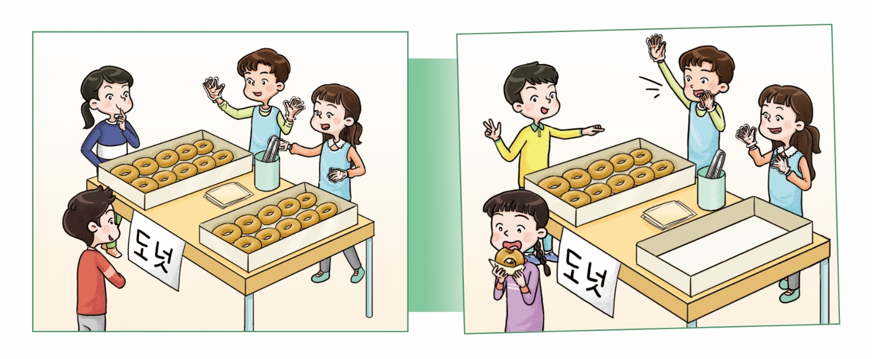
비율이 필요한 상황을 파악하고, 비율의 뜻 이해하기
연수네 모둠은 도넛 20개 중에서 10개를 팔았습니다. 판매한 도넛 수는 처음에 있던 도넛 수의 몇 배인지 알아봅시다.
처음에 있던 도넛 수와 판매한 도넛 수는 각각 몇 개인가요?
처음에 있던 도넛 수는 20개, 판매한 도넛 수는 10개입니다.

Slide 4
비율이 필요한 상황을 파악하고, 비율의 뜻 이해하기
처음에 있던 도넛 수와 판매한 도넛 수만큼 ○를 색칠해 보세요.
처음에 있던 도넛 수에 대한 판매한 도넛 수의 비를 써 보세요.
10:20입니다.
판매한 도넛 수는 처음에 있던 도넛 수의 몇 배인지 분수로 나타내어 보세요.
10
20
1
2
$\left(=\begin{matrix} \\ \end{matrix} \right)$배입니다.

Slide 5
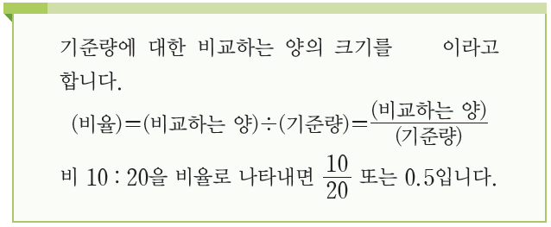
비율이 필요한 상황을 파악하고, 비율의 뜻 이해하기
판매한 도넛 수는 처음에 있던 도넛 수의 몇 배인지 소수로 나타내어 보세요.
0.5배입니다.

Slide 6
길이의 비율 구하여
크기 비교하기
직사각형 모양 액자가 2개 있습니다. 세로에 대한 가로의 비율을 비교해 봅시다.
두 액자의 세로에 대한 가로의 비율을 구할 때 기준량과 비교하는 양은 각각 무엇인가요?
기준량은 세로이고, 비교하는 양은 가로입니다.

Slide 7
길이의 비율 구하여
크기 비교하기
두 액자의 세로에 대한 가로의 비를 써 보세요.
가는 25 : 20, 나는 15 : 12입니다.
두 액자의 세로에 대한 가로의 비율을 분수와 소수로 각각 나타내어 보세요.
가: $\left(=\begin{matrix} \\ \end{matrix} \right)$,1.25, 나: $\left(=\begin{matrix} \\ \end{matrix} \right)$, 1.25입니다.
25
20
5
4
15
12
5
4
두 액자의 세로에 대한 가로의 비율을 비교하고 알게 된 것을 이야기해 보세요.
두 액자의 가로와 세로의 길이는 다르지만 세로에 대한 가로의 비율은 같습니다.
기준량과 비교하는 양이 달라도 비율이 같을 수 있습니다.

Slide 8
실생활 상황에서
비율 구하여 크기 비교하기
준기네 학교에서 수학여행을 갔습니다. 준기네 모둠 6명은 8인실을 사용했고,
지혜네 모둠 3명은 6인실을 사용했습니다. 어느 모둠이 방을 더 넓다고 느꼈을지 이야기해 봅시다.
두 모둠의 방의 정원에 대한 방을 사용한 사람 수의 비율을 구할 때 기준량과 비교하는 양은 각각 무엇인가요?
기준량은 방의 정원이고, 비교하는 양은 방을 사용한 사람 수입니다.
방의 정원에 대한 방을 사용한 사람 수의 비율을 각각 구해 보세요.
6
8
3
4
3
6
1
2
준기네 모둠은 $\left(=\begin{matrix} \\ \end{matrix}\text{ =}\text{0.75}\right)$, 지혜네 모둠은 $\left(=\begin{matrix} \\ \end{matrix}\text{ =} \text{0.5}\right)$입니다.
어느 모둠이 방을 더 넓다고 느꼈을지 이야기해 보세요.
지혜네 모둠이 더 넓다고 느꼈을 것 같습니다. 왜냐하면 방의 정원에 대한 방을 사용한 사람 수의 비율이 더 낮기 때문입니다.

Slide 9
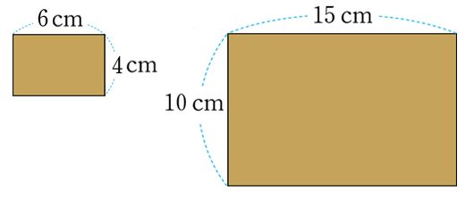
형성평가
문제 1.
직사각형이 2개 있습니다. 세로에 대한 가로의 비율을 비교해 보세요.
가
나

Slide 10
형성평가
1) 세로에 대한 가로의 비율을 분수와 소수로 각각 나타내어 표를 완성해 보세요.
비율 | 가 | 나
분수
소수
$$\left(=\begin{matrix} \\ \end{matrix} \right)$$
$$\left(=\begin{matrix} \\ \end{matrix} \right)$$
6
4
3
2
15
10
3
2
1.5
1.5
2) 두 직사각형의 세로에 대한 가로의 비율을 비교해 보세요.
예) 두 직사각형의 세로에 대한 가로의 비율은 같습니다.

Slide 11
형성평가
문제 2.
실을 16 cm, 28 cm가 되도록 두 도막으로 잘랐습니다. 물음에 답하세요.
1) 짧은 도막의 길이에 대한 긴 도막의 길이의 비율을 구하세요.
$$\left(=\begin{matrix} \\ \end{matrix}\text{ =} \text{1}\text{.}\text{7}\text{5}\right)$$
28
16
7
4
2) 긴 도막의 길이에 대한 짧은 도막의 길이의 비율을 구하세요.
$$\left(=\begin{matrix} \\ \end{matrix} \right)$$
16
28
4
7

Slide 12
형성평가
문제 3.
비를 비율로 나타내어 보세요.
$$\left(=\begin{matrix} \\ \end{matrix}\text{ =} \text{0.8}\right)$$
1) 32 : 40
32
40
4
5
$$\left(=\begin{matrix} \\ \end{matrix}\text{ =}\text{1.2}\text{5}\right)$$
15
12
5
4
2) 12에 대한 15의 비

Slide 13
4차시
비율을 알아볼까요
다음 시간에 배울 내용 알아보기
5
비율이 사용되는
경우를 알아볼까요
차시

